Slide 1
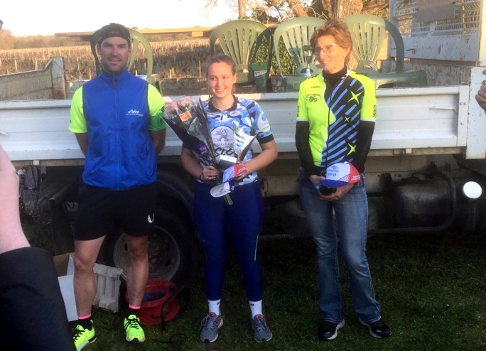
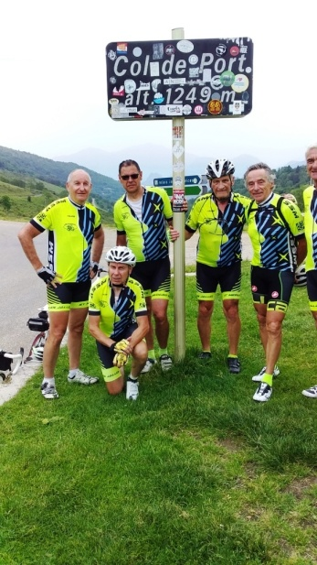
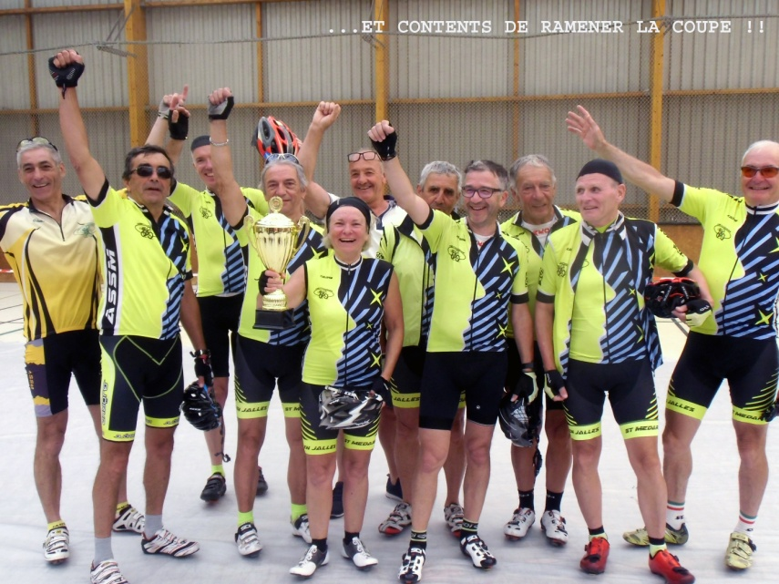
ASSEMBLEE GENERALE DU 20 septembre 2019
Le vélo c’est bon pour la santé.
Prenez du plaisir en toute convivialité.
ASSM CYCLO

Slide 2
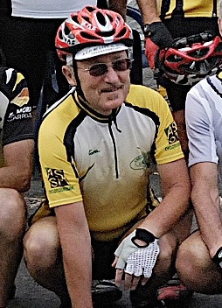
ASSEMBLEE GENERALE DU 20 septembre 2019
Une petite pensée pour notre copain Bernard bien trop tôt disparu
ASSM CYCLO

Slide 3
ASSEMBLEE GENERALE DU 20 septembre 2019
Ordre du jour
Le mot du Président
Rapport moral (Patrice et Dominique)
Rapport financier (Francis et Dominique)
Infos sur le site (Patrice)
Fin des inscriptions UFOLEP , Membres Honoraires
Inscriptions FFCT à prévoir avant le 31 décembre 2019 voir (Jean Marie)
Dernières organisations 2019 et pré- projets 2020 ( Dominique et Patrice )
Inscriptions pour la soirée ASSM (Voir Francis)
Questions diverses et variées
ASSM CYCLO

Slide 4
ASSEMBLEE GENERALE DU 20 septembre 2019
RAPPORT MORAL
Adhérents
Résultats
Entraînement
Sécurité
Bénévoles
ASSM CYCLO

Slide 5
ASSEMBLEE GENERALE DU 20 septembre 2019
Adhérents:
La section compte 112 adhérents dont 3 féminines.
(Effectif stable par rapport à 2018)
ASSM CYCLO

Slide 6
ASSEMBLEE GENERALE DU 20 septembre 2019
Effectifs par fédérations … depuis 2007:
ASSM CYCLO

Slide 7
ASSEMBLEE GENERALE DU 20 septembre 2019
Rapport Moral
Le groupe 1 : rythme soutenu dans un esprit « cyclosportif ».
Le groupe 2 : rythme soutenu mais régulier sans esprit « compétition »
Le groupe 3 : le rythme est plus modéré dans un esprit cyclotouriste
Choisissez votre groupe et dans quel esprit vous souhaitez pratiquer le vélo.
En revanche vous aurez à vous conformer aux règles de chaque groupe.
ASSM CYCLO

Slide 8
ASSEMBLEE GENERALE DU 20 septembre 2019
Rapport Moral
Participations aux entraînements grandes randonnées:
15 participants en moyenne
Participations aux entraînement Médoc et Rive Droite:
60 participants en moyenne sur 104 sorties programmées.
******************************************
Sorties et randonnées organisées par le club:
112 participations
(Lacanau, FFCT , Génissac, Cadouin, Cols Basques, BX-Sète et l‘Ariège)
Participation aux randonnées nationales:
26 participants (17 cols Basques + 9 Bx-Sète) et …
1 coupe aux Cols Basques
ASSM CYCLO

Slide 9
ASSEMBLEE GENERALE DU 20 septembre 2019
Rapport Moral
Résultats des participations extérieures
Brevet RAA 150Km: 30 participants dont 2 féminines
Brevet RAA 200Km: 11 participants et une cyclote
Brevet RAA 300Km: 4 participants
Bordeaux –Sète : 9 participants
Cols Basques: 17 participants … et une coupe
Sans compter, pour certains, les participations aux courses UFOLEP, aux cyclo-sportives et à divers autres brevets.
ASSM CYCLO

Slide 10
ASSEMBLEE GENERALE DU 20 septembre 2019
Rapport Moral
Résultats des sorties organisées par le club
Lacanau 2018 : 31 participants
Ouverture FFCT : 1 seul participant !!
Château de Genissac : 15 participants
Cadouin : 9 participants seulement !!
+ Michel et Alice
L’Ariège : 7 participants sur 4 jours
ASSM CYCLO

Slide 11
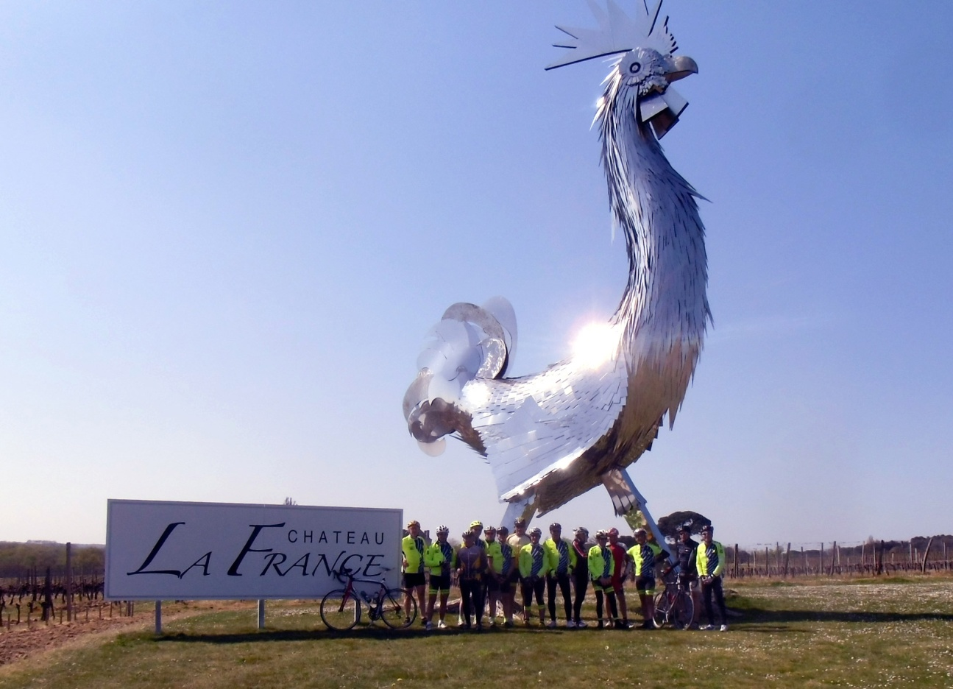
ASSEMBLEE GENERALE DU 20 septembre 2019
Château de Génissac : 15 participants plus le coq
ASSM CYCLO

Slide 12
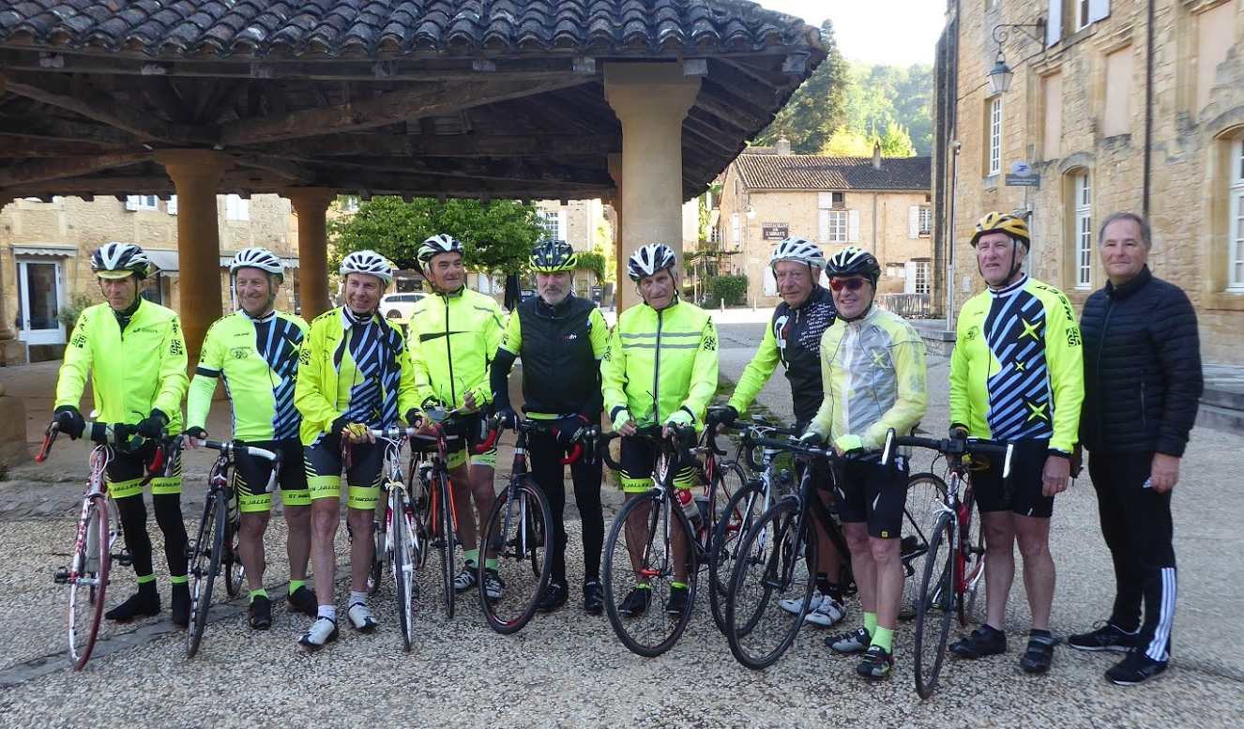
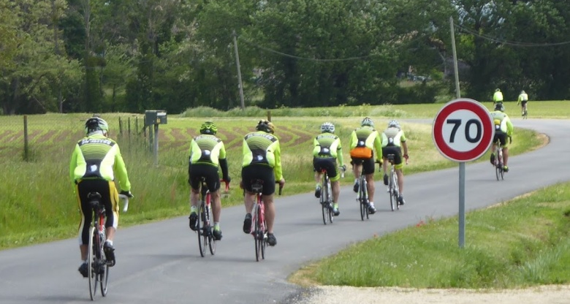
ASSEMBLEE GENERALE DU 20 septembre 2019
Cadouin : 9 participants seulement !! + Michel et Alice
ASSM CYCLO

Slide 13
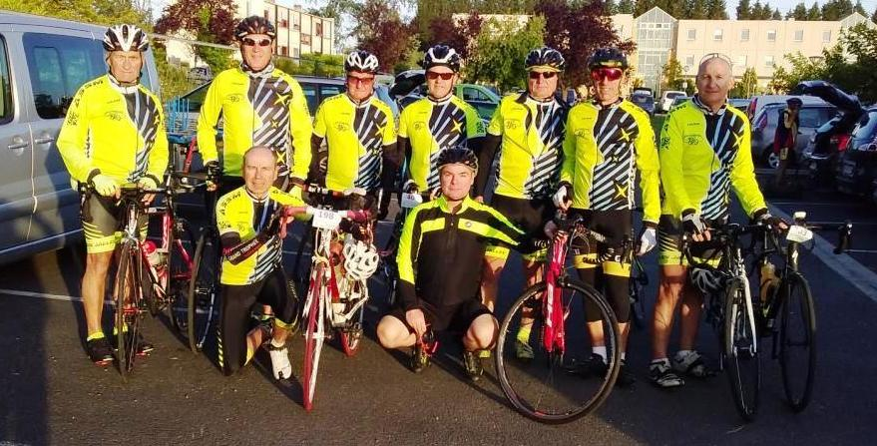
ASSEMBLEE GENERALE DU 20 septembre 2019
Bx-Sète : 9 participants + Cathy
13
ASSM CYCLO

Slide 14
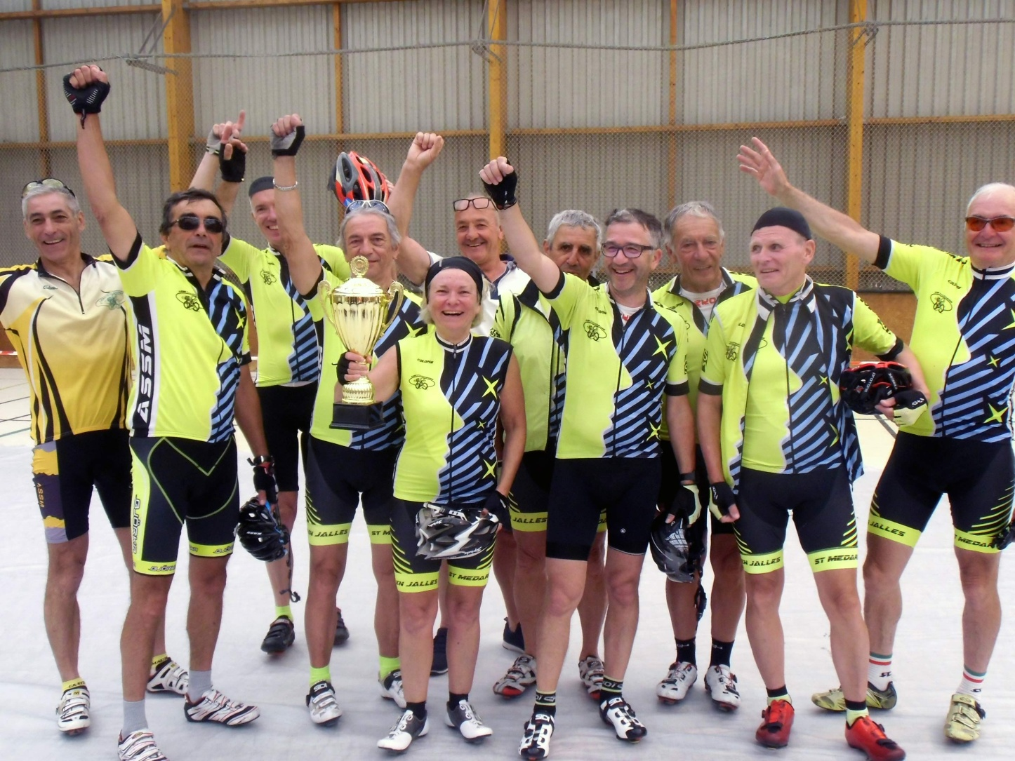
ASSEMBLEE GENERALE DU 20 septembre 2019
Séjour Cols Basques: 21 participants dont 15 cyclos du club … et la coupe
ASSM CYCLO

Slide 15
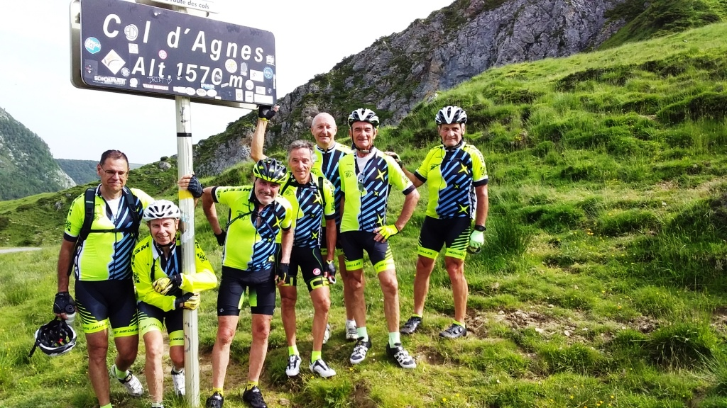
ASSEMBLEE GENERALE DU 20 septembre 2019
L’Ariège : 7 participants sur 4 jours
ASSM CYCLO

Slide 16
ASSEMBLEE GENERALE DU 20 septembre 2019
Seulement 8 adhérents ont daigné renvoyer leurs résultats:
Eric Trébuchet, Jean-Marie Darrieumerlou, Patrice Monteils, jean-louis Davenel, Michel Lavaure et Françis Dubez.
.. et seulement 2 coureurs (Joelle et Pascal) … sur 8 cyclosportifs aidés par le club !!
C’est très peu, sachant que certains ont participé à l’Ariègeoise, l’Ardéchoise, et bien d’autres cyclosportives……
ATTENTION: L’ATTRIBUTION DE NOTRE SUBVENTION MUNICIPALE DEPEND ESSENTIELLEMENT DE CES RESULTATS !!
ASSM CYCLO

Slide 17
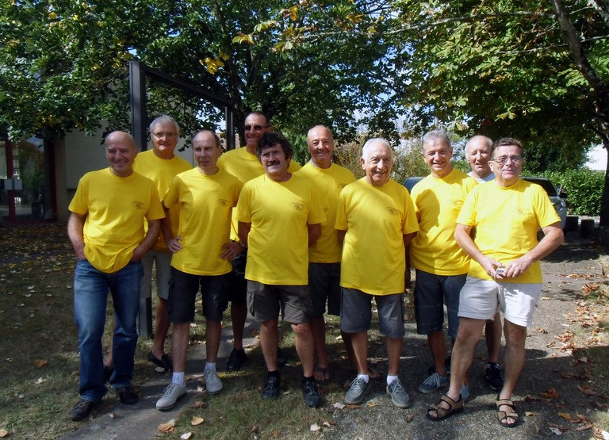
ASSEMBLEE GENERALE DU 20 septembre 2019
Rapport Moral
Nos Bénévoles 2019
Fête du vélo. 20 bénévoles
JMD 2019: 30 bénévoles
Forum associations:
5 bénévoles
Accompagnants randonnées: 2 (Michel et Alice)
JMD 2014
Les bénévoles représentent la force du club
ASSM CYCLO

Slide 18
ASSEMBLEE GENERALE DU 20 septembre 2019
BILAN FINANCIER
SOLDE COMPTABLE AU 31 juillet 2018
(Somme Caisse + banque + livret)
14954.07 €
RECETTES DE L'EXERCICE 2018-2019
20802,74€
DEPENSES DE L‘EXERCICE 2018-2019
19873,58€
929,16€
RESULTAT DE L‘EXERCICE : BENEFICE
SOLDE COMPTABLE AU 31 juillet 2019
(Somme Caisse + banque + livret)
15883,23 €
La gestion serrée permet de limiter le coût de l’adhésion
ASSM CYCLO

Slide 19
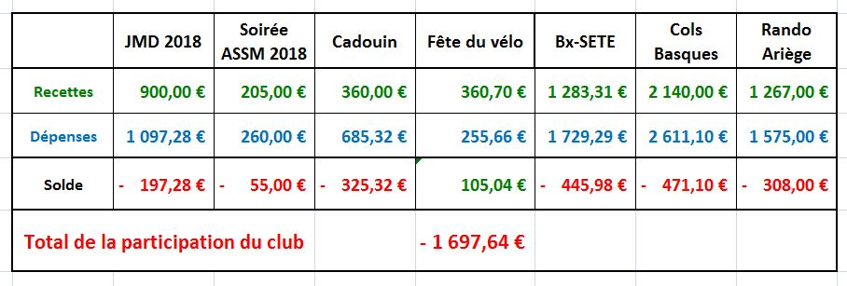
ASSEMBLEE GENERALE DU 20 septembre 2019
PARTICIPATION du club aux ORGANISATIONS
ASSM CYCLO

Slide 20
ASSEMBLEE GENERALE DU 20 septembre 2019
INFO SUR LE SITE
20
ASSM CYCLO

Slide 21
ASSEMBLEE GENERALE DU 20 septembre 2019
Fin des inscriptions licenciés UFOLEP et des Membres Honoraires en possession de leur licence 2019/2020
(rayés du listing au 12/10/2019)
ASSM CYCLO

Slide 22
ASSEMBLEE GENERALE DU 20 septembre 2019
Inscriptions FFCT à prévoir avant le 31 décembre 2019
Tarifs 2020 (à valider):
* Adulte Petit braquet : 85€
* Grand Braquet : 133 €
* Couple Petit braquet :154,50€
* Revue : 24€ (option)
ASSM CYCLO

Slide 23
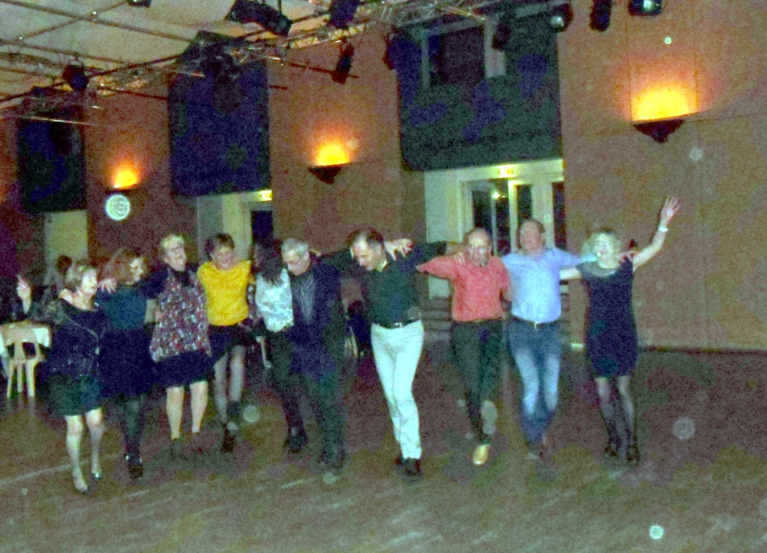
ASSEMBLEE GENERALE DU 20 septembre 2019
Inscriptions pour la soirée ASSM 2019
Samedi 9 Novembre 18 heures au Carré des Jalles
15 € par adhérent du club (prix ASSM 20€)
25€ pour les extérieurs
RESERVATIONS CE SOIR AUPRES DE FRANCIS
ASSM CYCLO

Slide 24
ASSEMBLEE GENERALE DU 20 septembre 2019
Pré- projets 2020
Organisations club:
Génissac (Avril?)
Sortie 2 jours début de saison en Mai
Pentecôte (30, 31 Mai et 1^{IER} Juin) : Lacapelle-Biron
Séjour sur 4 jours en Juin
Organisations extérieures:
Journée d’ouverture FF Vélo en Mars
Brevets RAA : 150km, 200km et + si affinités …en avril
Bordeaux Pyrénées ( du 05 au 07 juin 2020)
Dernier rendez vous pour vos inscriptions à la réunion générale du 17 janvier 2020
ASSM CYCLO

Slide 25
ASSEMBLEE GENERALE DU 20 septembre 2019
QUESTIONS DIVERSES …et nombreuses ??
……..ET POT DE L’AMITIE
ASSM CYCLO

